Slide 1
Видатні композитори романтики
Підготувала учениця 11-А класу
Саз Юлія

Slide 2
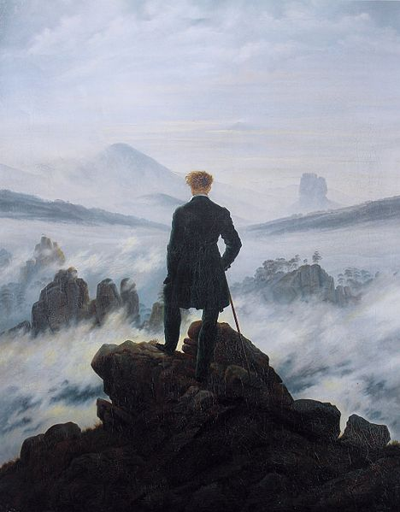
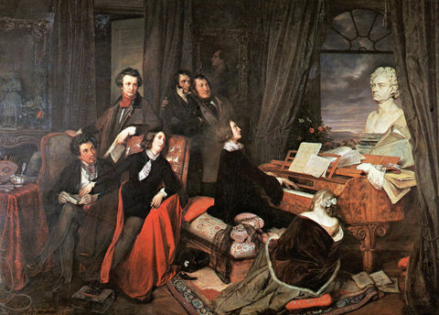
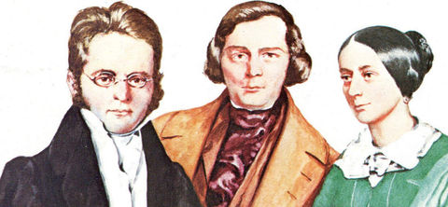
Романтизм ( фр. romantisme ) - Явище європейської культури в XVIII - XIX століттях, що представляє собою реакцію на Просвітництво і стимульований їм науково-технічний прогрес; ідейний і художній напрям в європейській і американській культурі кінця XVIII століття - першої половини XIX століття. Характеризується утвердженням самоцінності духовно-творчого життя особистості, зображенням сильних (найчастіше бунтарських) пристрастей і характерів, натхненної і цілющої природи. Поширилося на різні сфери діяльності людини. У XVIII столітті романтичним називали все дивне, фантастичне, мальовниче і існуюче в книгах, а не в дійсності. На початку XIX століття романтизм став позначенням нового напряму, протилежного класицизму і Просвітництва.

Slide 3
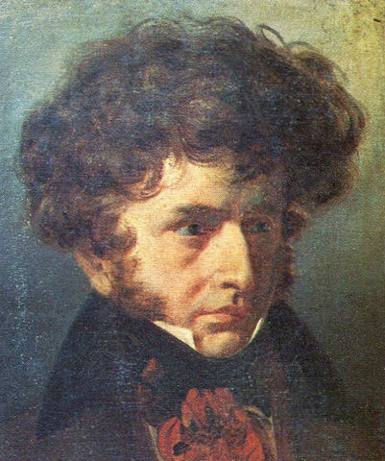
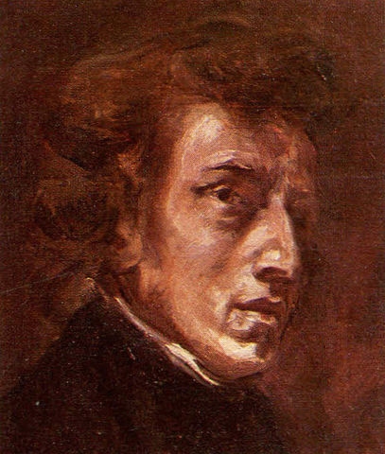
Романтизм
Романтизм змінює епоху Освіти і збігається з промисловим переворотом, позначеним появою парової машини, паровоза, пароплава, фотографії та фабрично-заводських околиць. Якщо Просвітництво характеризується культом розуму і заснованої на його засадах цивілізації, то романтизм стверджує культ природи, почуттів і природного в людині. Саме в епоху романтизму оформляються феномени туризму, альпінізму і пікніка, покликані відновити єдність людини і природи. Затребуваним виявляється образ "благородного дикуна", озброєного "народною мудрістю" і не зіпсованого цивілізацією.

Slide 4
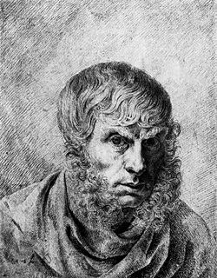
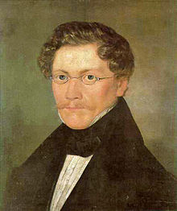
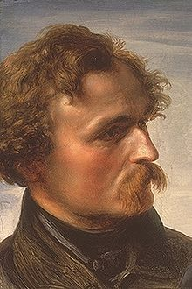
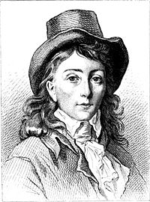
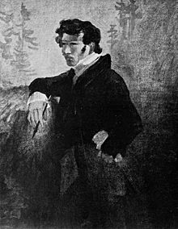
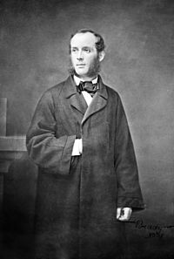
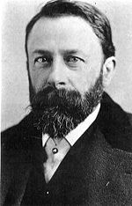
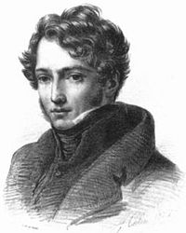
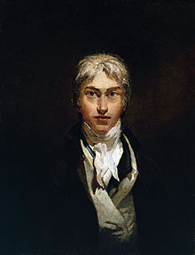
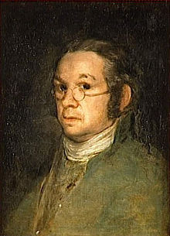
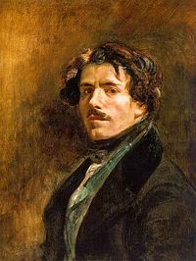
Романтизм у живописі
Представники: Каспар Давид Фрідріх, Карл Фрідріх Лессінг, Карл Шпіцвег, Карл Блехен, Альберт Бірштадт, Теодор Жеріко, Ежен Делакруа, Вільям Тернер, Фредерік Едвін Черч, А-Ж.Гро, Ф. Гойя.

Slide 5
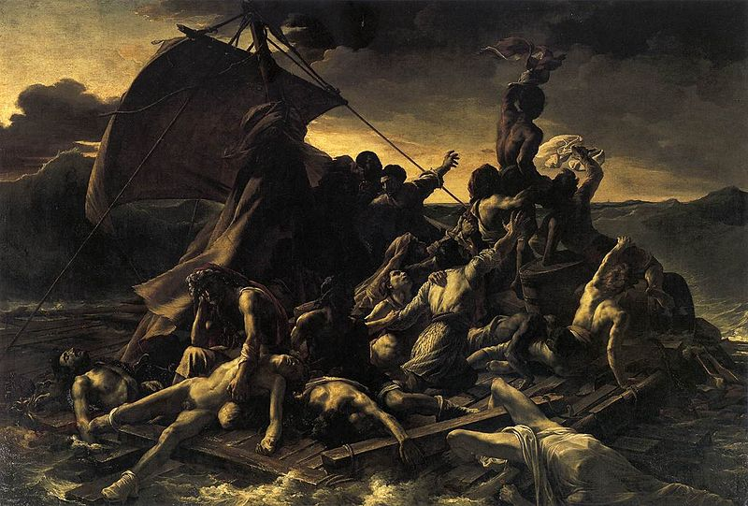
Романтизм у літературі
Романтизм вперше виник у Німеччині, в колі письменників і філософів йенской школи
( В. Г. Ваккенродер, Людвіг Тік, Новаліс, брати Ф. і А. Шлегель). Філософія романтизму була систематизована у працях Ф. Шлегеля і Ф. Шеллінга. У подальшому розвитку німецький романтизм відрізняє інтерес до казкових і міфологічних мотивів, що особливо яскраво виразилося у творчості братів Вільгельма і Якоба Грімм, Гофмана. Гейне, починаючи свою творчість у рамках романтизму, пізніше піддав його критичного перегляду.
Яскравим представником англійського романтизму є Байрон, який, за висловом Пушкіна, "зодягнув у тьмяний романтизм і безнадійний егоїзм". Його творчість пройнята пафосом боротьби і протесту проти сучасного світу, оспівуванням свободи і індивідуалізму.
В Англії багато в чому обумовлений німецьким впливом. В Англії його першими представниками є поети "Озерної школи", Вордсворт і Кольрідж. Вони встановили теоретичні основи свого напрямку, ознайомившись під час подорожі по Німеччині з філософією Шеллінга і поглядами перших німецьких романтиків. Для англійського романтизму характерний інтерес до суспільних проблем: сучасному буржуазному суспільству вони протиставляють старі, добуржуазних відносини, оспівування природи, простих, природних почуттів.

Slide 6
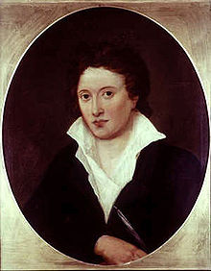
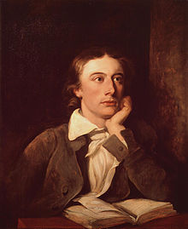
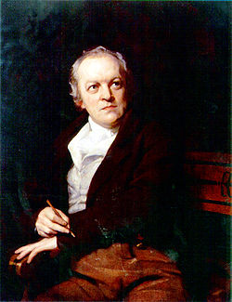
Також до англійського романтизму відноситься творчість :
Шеллі,
Джона Кітса,
Вільяма Блейка.

Slide 7
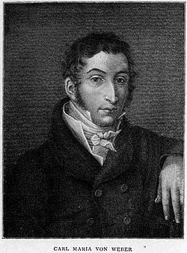
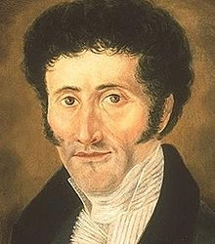
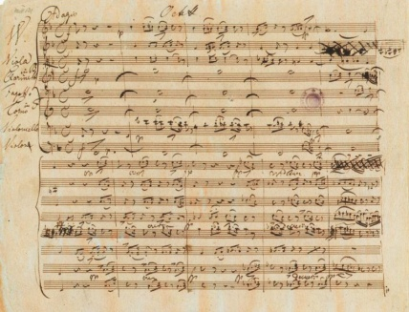
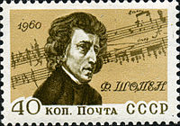
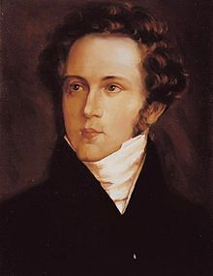
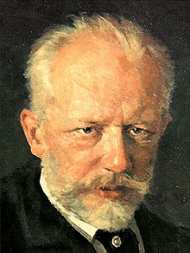
Романтизм у музиці
У музиці напрямок романтизму склалося в 1820 -і роки, розвиток його зайняло весь XIX століття. Композитори-романтики намагалися за допомогою музичних засобів висловити глибину і багатство внутрішнього світу людини. Музика стає більш рельєфною, індивідуальною. Отримують розвиток пісенні жанри, в тому числі балада.
Представниками романтизму в музиці є: в Австрії - Франц Шуберт; в Німеччині - Ернест Теодор Гофман, Карл Марія Вебер, Ріхард Вагнер, Фелікс Мендельсон, Роберт Шуман, Людвіг Шпор; в Італії - Нікколо Паганіні, Вінченцо Белліні, раннійДжузеппе Верді, по Франції - Г. Берліоз, Д. Ф. Обер, Дж. Мейєрбер; в Польщі - Фредерік Шопен; в Угорщини - Ференц Ліст.
У Росії в руслі романтизму працювали А. А. Аляб 'єв, М. І. Глінка, Даргомижський, Балакірєв, Н. А. Римський-Корсаков, Мусоргський, Бородін, Кюї, П. І. Чайковський.

Slide 8
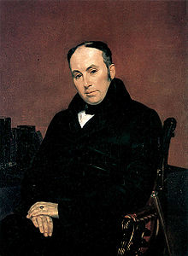
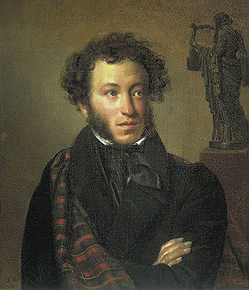
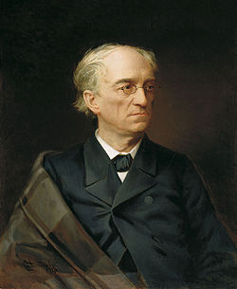
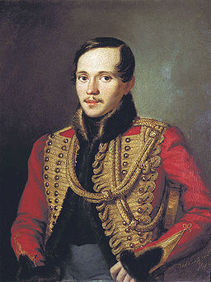
Романтизм в російській літературі
Зазвичай вважається, що в Росії романтизм з'являється в поезії В. А. Жуковського (хоча до предромантіческой руху, розвиненому з сентименталізму, часто відносять вже деякі російські поетичні твори 1790-1800-х років). У російській романтизмі з'являється свобода від класичних умовностей, створюється балада, романтична драма. Стверджується нове уявлення про сутність і значення поезії, яка визнається самостійною сферою життя, виразницею вищих, ідеальних прагнень людини; колишній погляд, за яким поезія представлялася порожньою забавою, чимось цілком службовим, виявляється вже неможливим.
Рання поезія А. С. Пушкіна також розвивалася в рамках романтизму. Вершиною російського романтизму можна вважати поезію М. Ю. Лермонтова, "російського Байрона". Філософська лірика Ф. І. Тютчева є одночасно і завершенням, і подоланням романтизму в Росії.

Slide 9
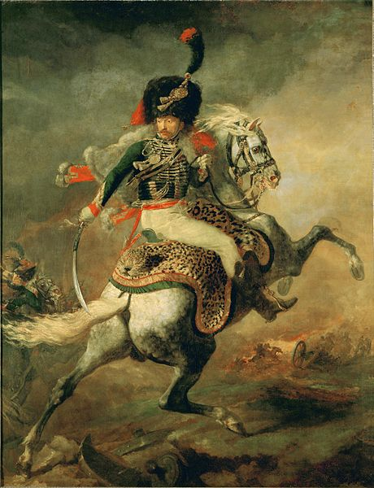
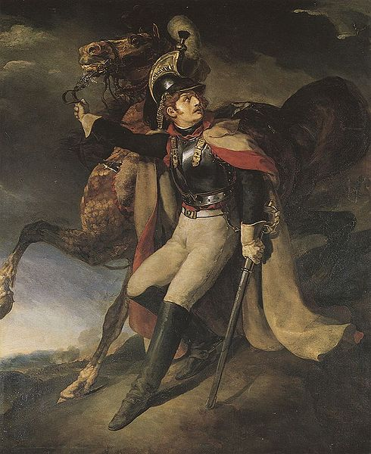
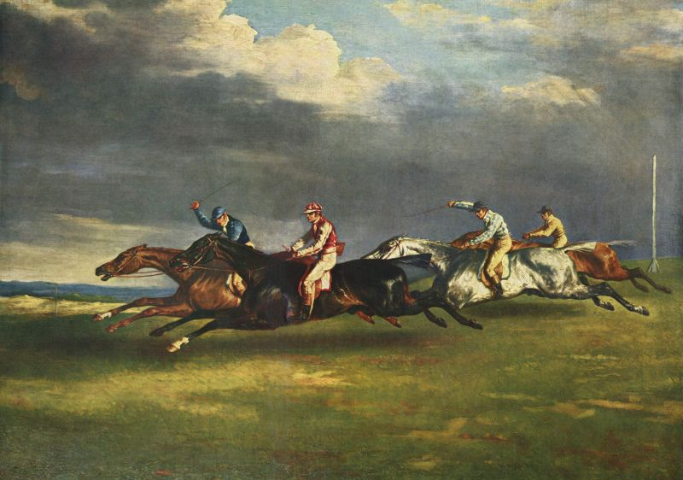
Романтизм в живописі
Розвиток романтизму в живописі протікало в гострій полеміці з прихильниками класицизму. Романтики докоряли своїх попередників в "холодній розсудливості" і відсутності "руху життя". У 20-30-х роках роботи багатьох художників відрізнялися патетикою, нервової збудженістю; в них намітилося тяжіння до екзотичних мотивів і грі уяви, здатного відвести від "тьмяною повсякденності". Боротьба проти застиглих класицистських норм тривала довго, майже півстоліття. Першим, кому вдалося закріпити новий напрямок і "виправдати" романтизм, був Теодор Жеріко.
Одним з відгалужень романтизму в живописі є стиль бідермейер.

Slide 10
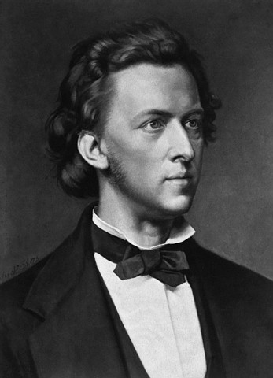
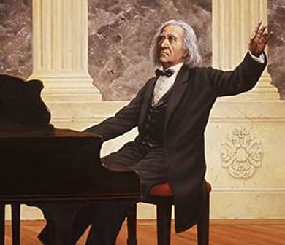
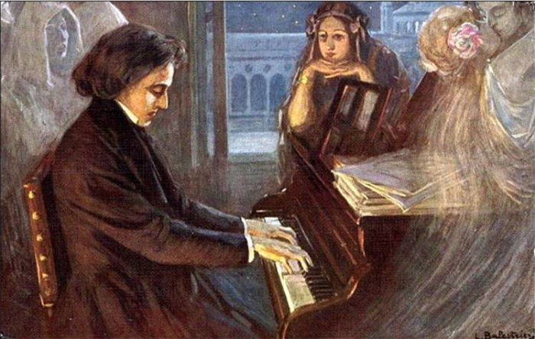
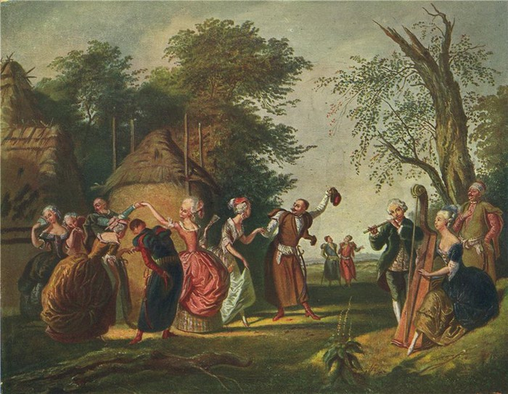
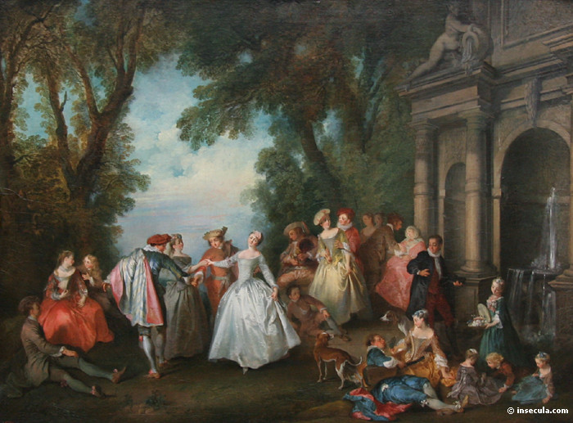
Найбільший порив
Проте найбільшої повноти цей загальноєвропейський стиль досяг у творчості польського композитора Фредеріка Шопена та угорського композитора Ференца Ліста.

Slide 11
Дякую за увагу!

